Slide 1
ANGULAR: Programación reactiva desde el minuto 0
Fernando San Segundo Alonso
I.E.S. María de Zayas y Sotomayor
Desarrollo de Aplicaciones Web

Slide 2
Conceptos: Angular
Framework para desarrollo web.
Trabaja con TypeScript.
Uno de los “tres grandes” del desarrollo front end.
Desarrollo basado en componentes: reusabilidad y escalabilidad.
Uso fundamental y extensivo de conceptos de programación reactiva.

Slide 3
Conceptos: Programación reactiva (RxJS)
Paradigma de desarrollo basado en asincronía.
Flujos (streams) de datos para manejar cambios, reaccionando a las acciones del usuario.
Flujos constantes o finitos, siempre asíncronos.
RxJS = “Reactive extensions for JavaScript”.
Cimienta la base sobre la que se sustenta Angular (observables).

Slide 4
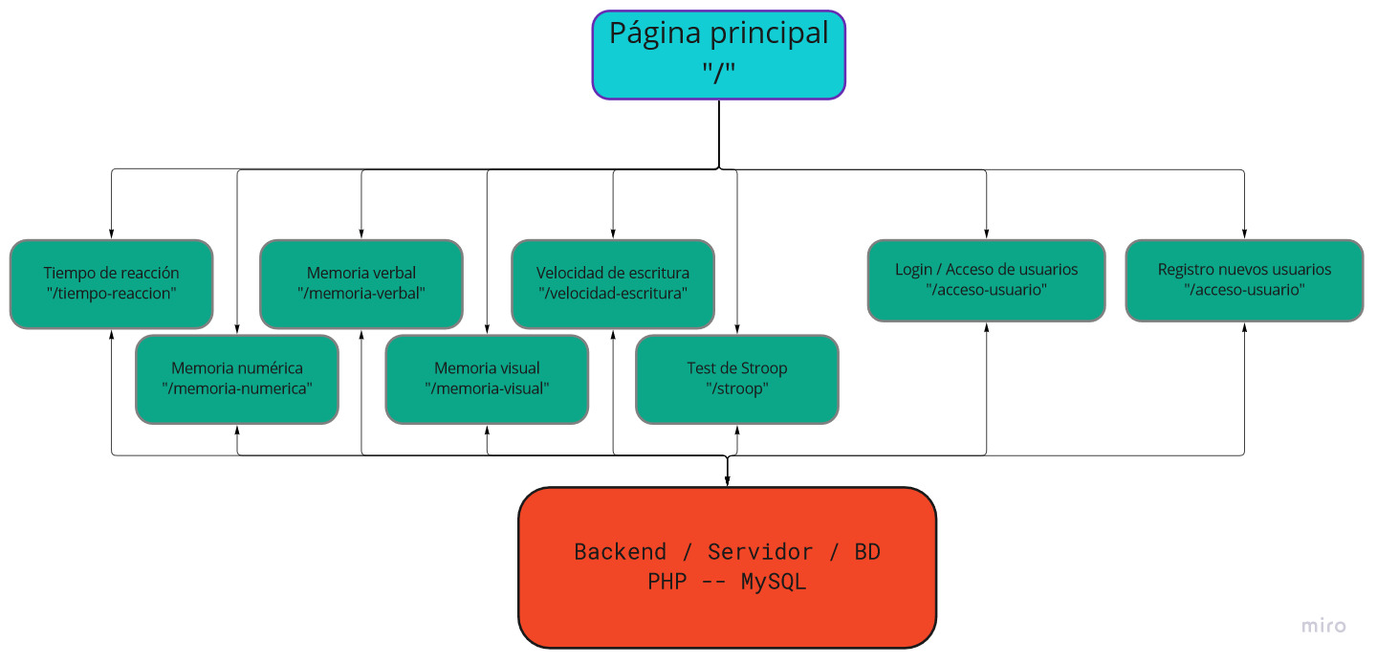
Mapa conceptual: Layout de la aplicación

Slide 5

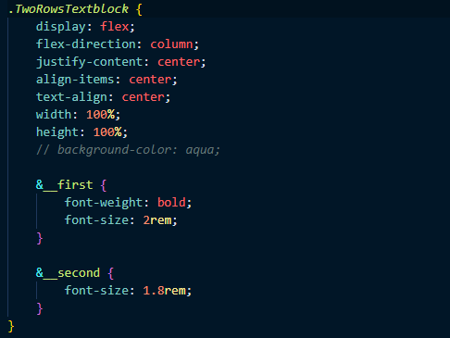
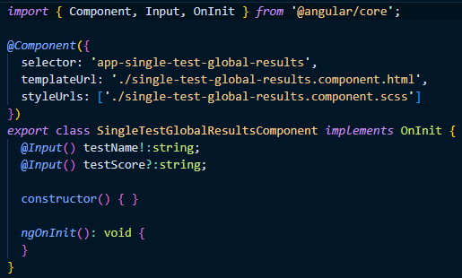
Angular: Anatomía de un componente.

Slide 6
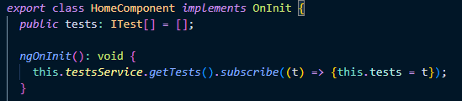
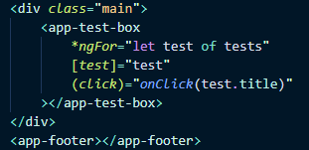
Enlazar la vista y el modelo
Sintaxis específica en el HTML de un componente.
Permite presentar información dinámicamente (enlazada a datos)
home.component.ts
home.component.html

Slide 7
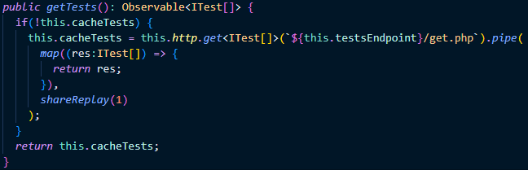

Observables: los cimientos de una aplicación web en Angular
No son conceptos únicos de Angular. Es la base de la programación reactiva.
Angular implementa la librería reactiva RxJS por defecto.
Se crea un flujo de datos asíncrono, que emite los datos cuando se soliciten (observable)
Se conecta a la observable, que emite los datos (suscripción)
A la suscripción se le pasa un objeto que define cómo se va a tratar la información recibida.
tests.service.ts
home.component.ts
Notes:
Mencionar ShareReplay (investigar)

Slide 8
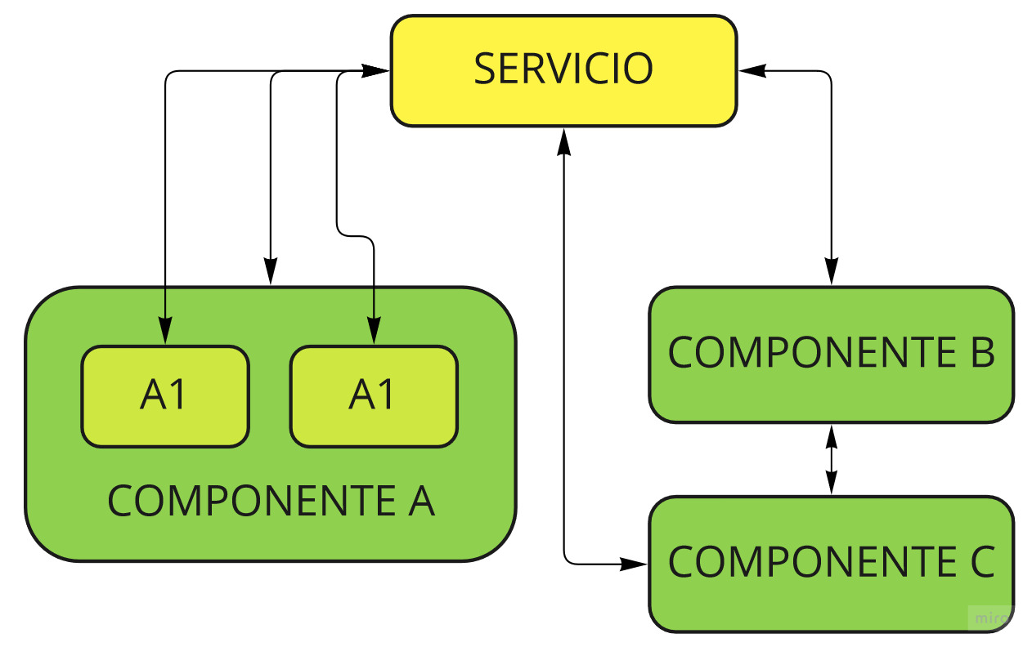
Comunicación entre componentes: Servicios
Son clases genéricas con un propósito concreto y específico.
Múltiples usos (manejar datos del servidor, validar inputs…).
Comunicación fácil entre componentes no interrelacionados: Inyección de dependencias (DI).

Slide 9
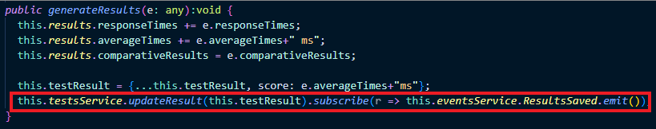
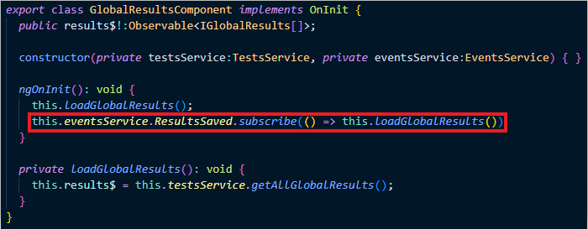
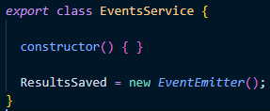
Ejemplo práctico: Servicio para eventos
tiempo-reaccion.component.ts
global-results.component.ts
events.service.ts

Slide 10
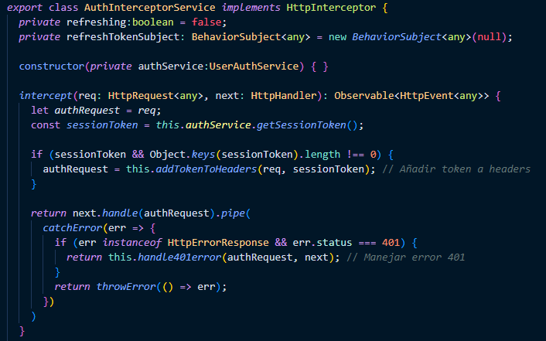

Interceptores
HttpInterceptor actúa como middleware entre la emisión y recepción de llamadas http.
Permite capturar y tratar excepciones, aplicar lógica de negocio, añadir datos a las cabeceras http…
Paradigma puramente reactivo. La petición interceptada y transformada se devuelve como observable.
Notes:
La Clase debe implementar HttpInterceptor y el método intercept

Slide 11
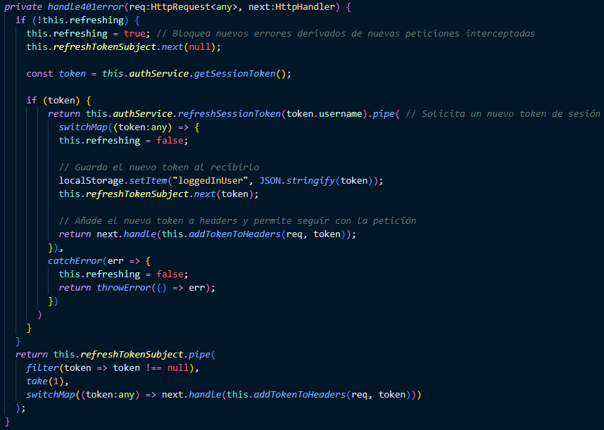
Interceptores (cont.)

Slide 12


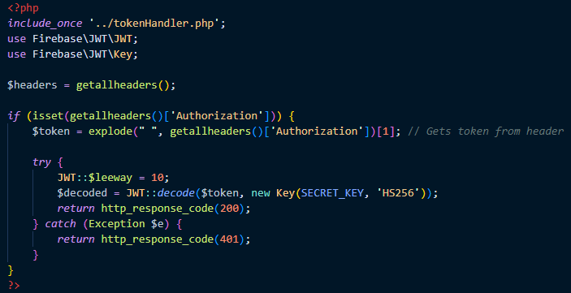
Ejemplo práctico: controlar sesión expirada
1. Se produce una petición http
2. La petición es interceptada por el interceptor http
3. El interceptor añade el token de sesión a la cabecera, y la petición continúa
4. La petición llega al servidor y éste decodifica el token para comprobar su expiración

Slide 13

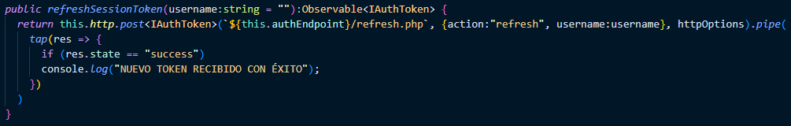
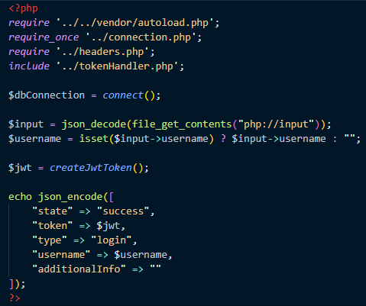
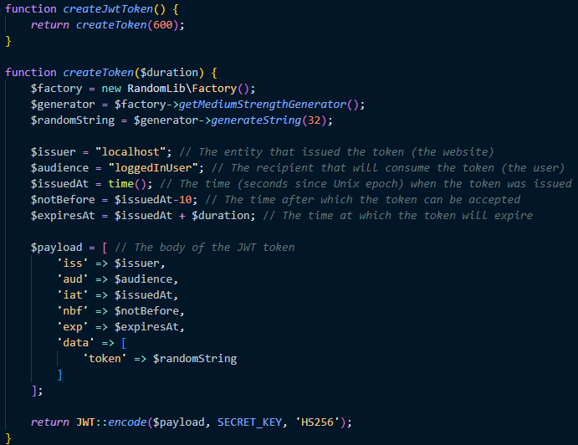
Ejemplo práctico: controlar sesión expirada (cont.)
5. El servidor devuelve un código de error 401 (nueva petición http) y el interceptor lo captura
6. El interceptor pide un nuevo token
7. El servidor genera el nuevo token y lo envía de vuelta
Notes:
6: Esto es una nueva petición http. En el proceso de controlar el 401, se marca un flag para indicar que se está refrescando un token, que impide el control de nuevos 401 surgidos a raíz de esta nueva petición.

Slide 14
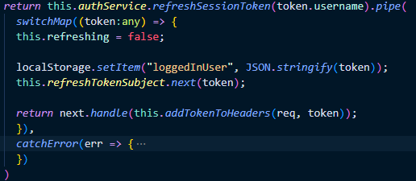
Ejemplo práctico: controlar sesión expirada (cont.)
8. El interceptor recibe el nuevo token, lo guarda y lo añade a las cabeceras de la petición original, que finalmente puede llevarse a cabo por completo
Nuevas peticiones serán interceptadas y el token de sesión será comprobado. Si expira, este proceso se repetirá de nuevo.

Slide 15


Angular: Conclusiones
Cierta transferencia de conocimientos desde otros frameworks de JS (React).
TypeScript > JavaScript.
Estructurado y escalable.
Reducida dependencia de librerías externas.
Inherentemente reactivo.
Excelente y extensiva documentación.
Curva de aprendizaje elevada.
La programación reactiva no es un concepto fácil de visualizar y entender.
Puede resultar excesivamente restrictivo.
Demasiado complejo para desarrollar aplicaciones simples.

Slide 16
Bibliografía
Documentación oficial de Angular: https://angular.io/docs
Documentación oficial de RxJS: https://rxjs.dev/
Librería PHP para generar tokens JWT: https://github.com/firebase/php-jwt
Librería PHP para generar strings aleatorias puras: https://github.com/paragonie/RandomLib
Consulta de dudas puntuales: https://stackoverflow.com/
Dudas puntuales y tutoriales varios: https://medium.com/
Guía de ayuda para Interceptor HTTP: https://www.youtube.com/watch?v=F1GUjHPpCLA

